Slide 1
Come i mutageni alterano il DNA

Slide 2
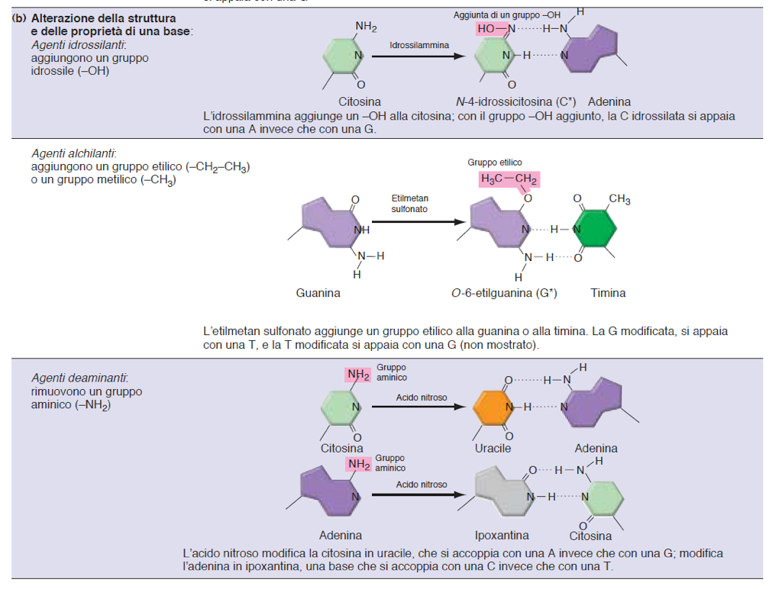
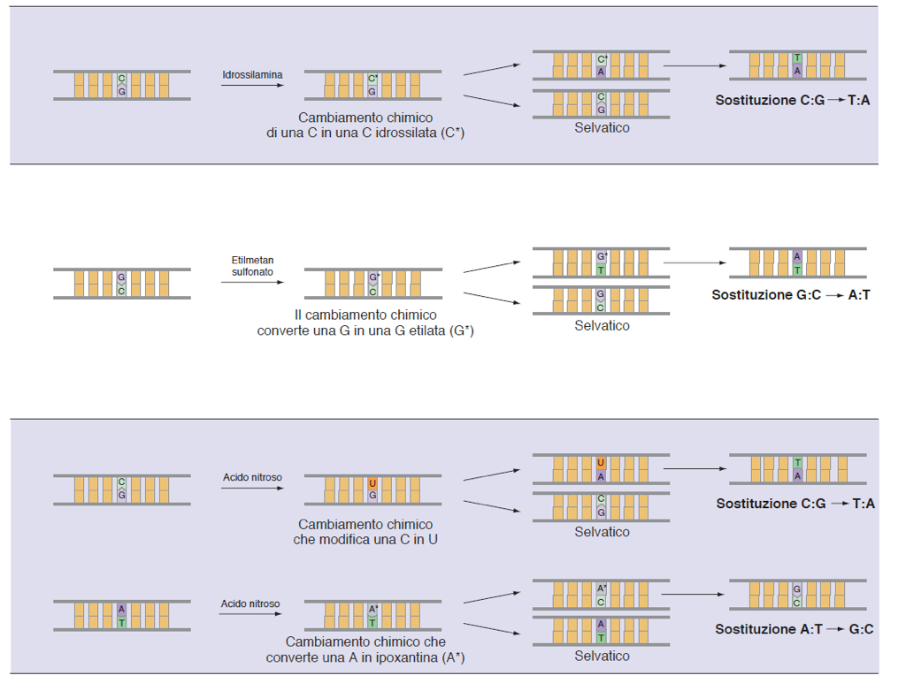

Slide 4
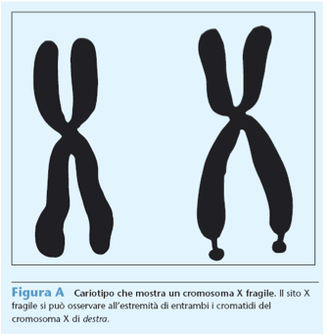

Slide 5
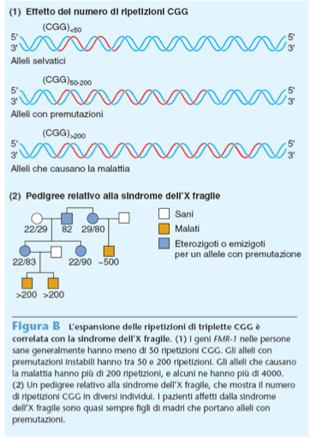

Slide 6
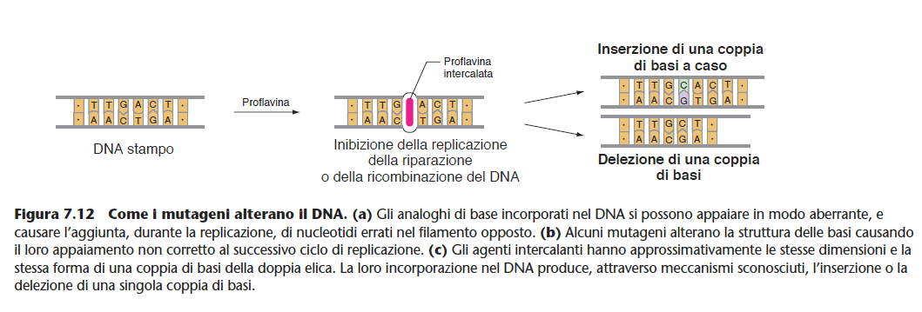
Come i mutageni alterano il DNA

Slide 7
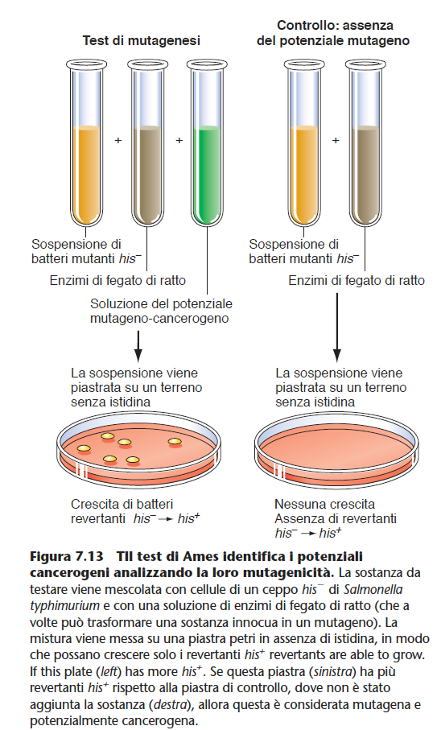
Test di Ames
Sfrutta la reversione a istidina
+ di un particolare ceppo mutante istidina-del batterio
Salmonella typhimurium.
Per simulare l’azione del metabolismo dei mammiferi,
i tossicologi spesso aggiungono una soluzione di enzimi
di fegato di ratto alla sostanza che stanno analizzando con
il test di Ames

Slide 8
Corso di Genetica
-Lezione 12„-

Slide 9
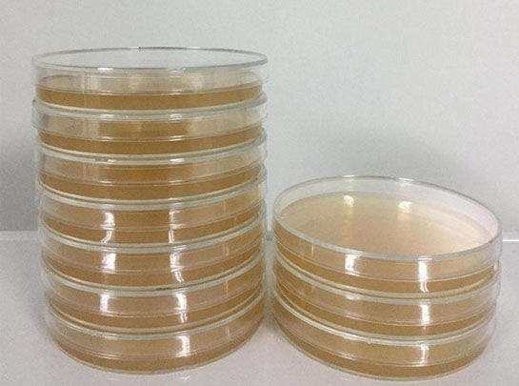
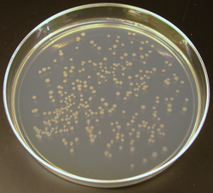

Slide 10
Cosa ci dicono le mutazioni
sulla struttura genica

Slide 11
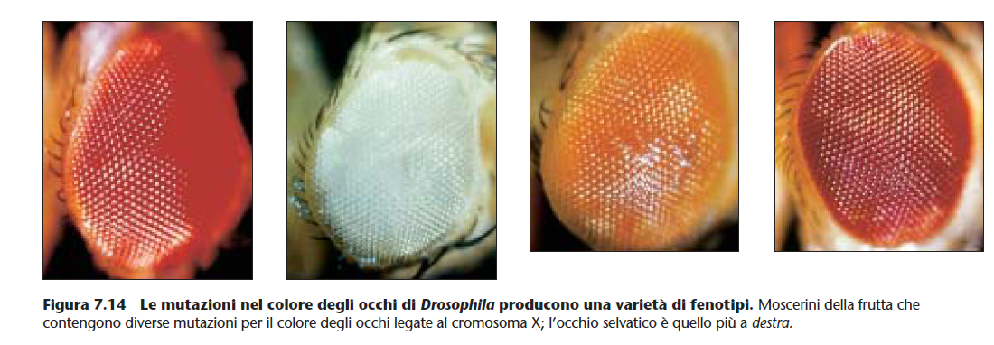
Il test di complementazione distingue
se due mutazioni sono nello stesso gene
oppure in geni differenti

Slide 13
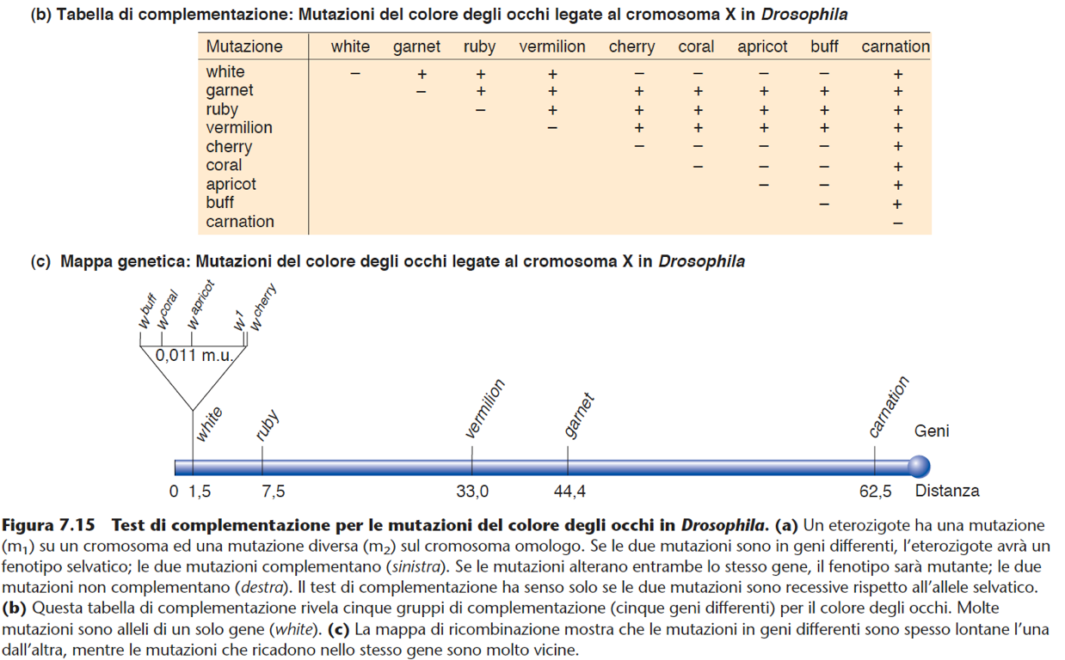

Slide 15
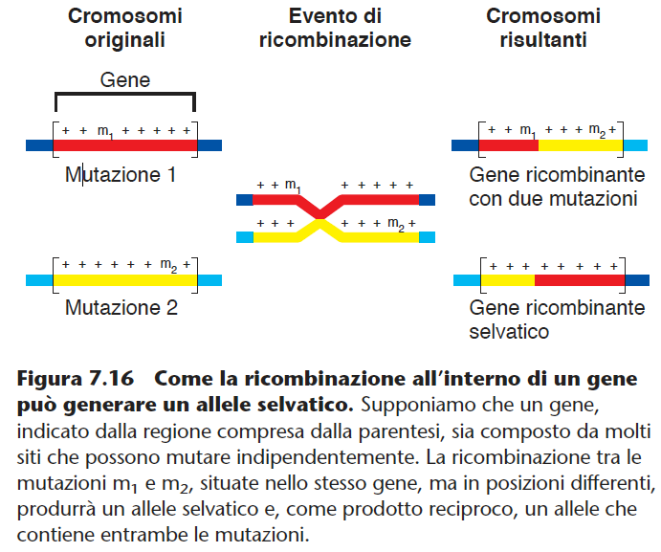
Un gene è una sequenza lineare di coppie
di nucleotidi che possono mutare indipendentemente e ricombinare
l’uno con l’altro
Seymour Benzer

Slide 16
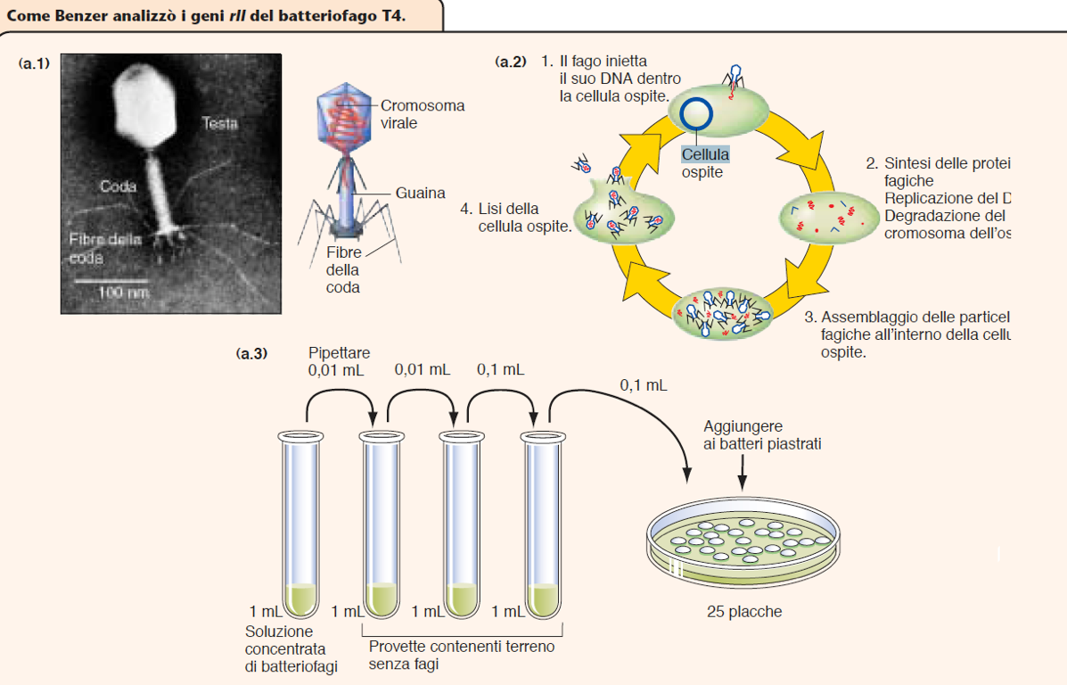

Slide 17
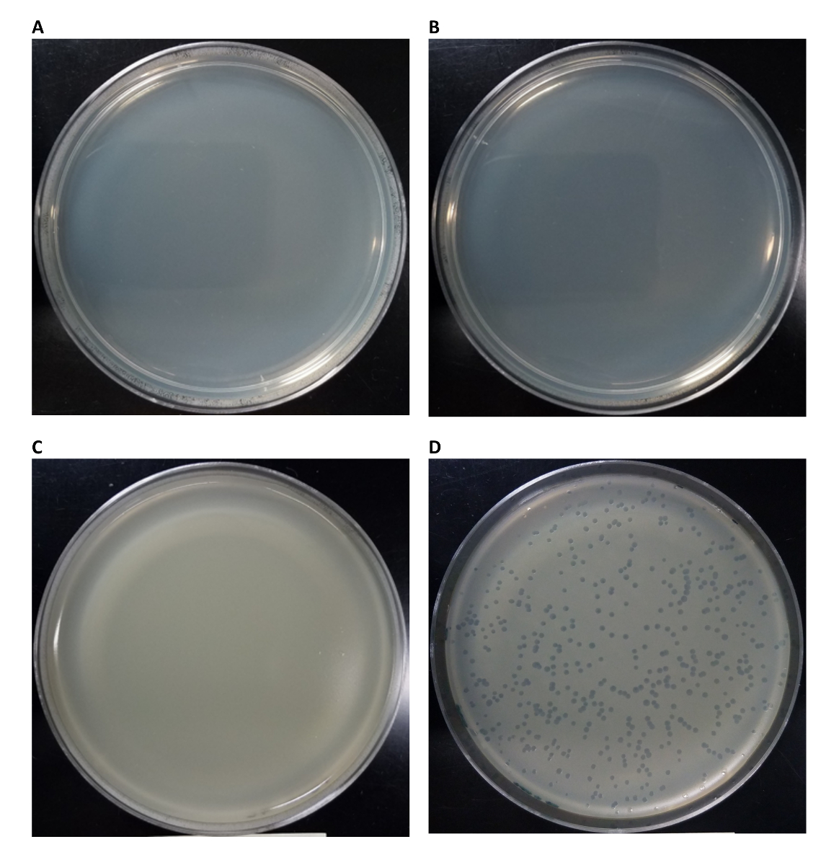

Slide 19
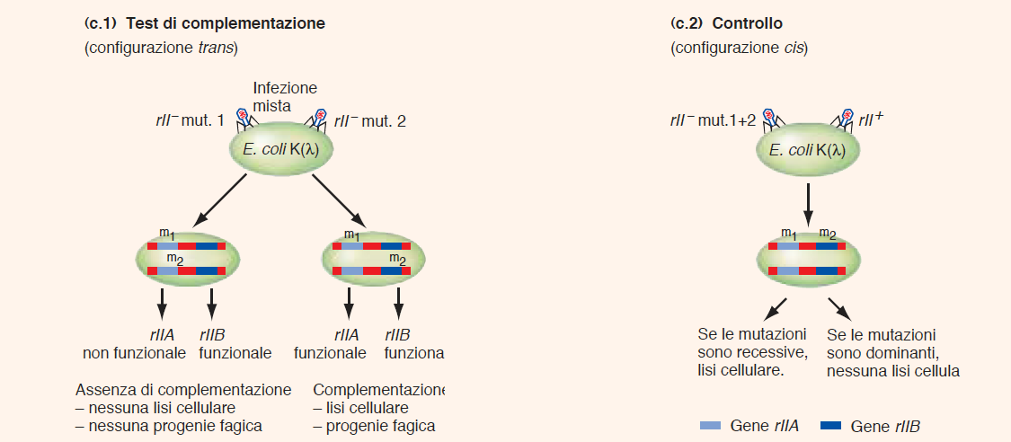

Slide 20
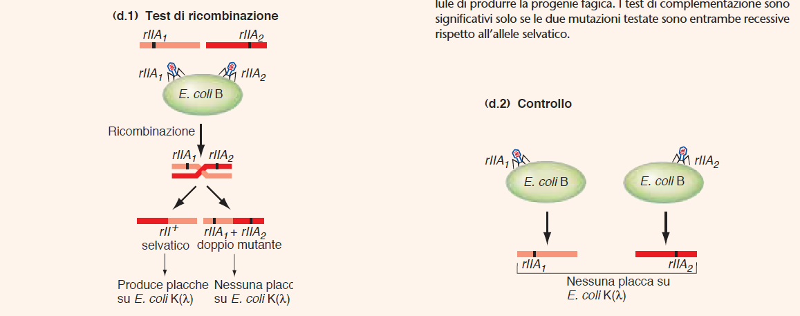

Slide 21
Conclusioni di Benzer sulla struttura del gene
(1) un gene consiste di differenti parti
ognuna delle quali può mutare;
(2) la ricombinazione tra i diversi siti mutabili di uno stesso gene può generare un allele normale selvatico;
(3) un gene svolge la sua normale funzione
solo se tutte le sue componenti sono selvatiche.

Slide 22
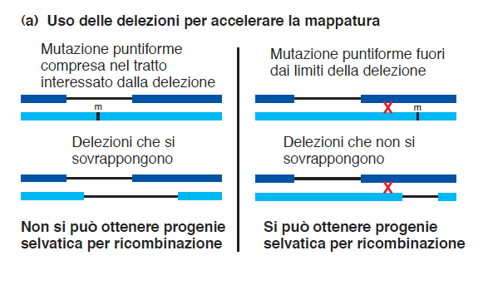
Impiego delle delezioni per mappare le
mutazioni e definire un gene
Benzer, attraverso l’analisi della ricombinazione, mappò,
nel locus rII del batteriofago T4, 1612 mutazioni puntiformi
spontanee e diverse delezioni.

Slide 23
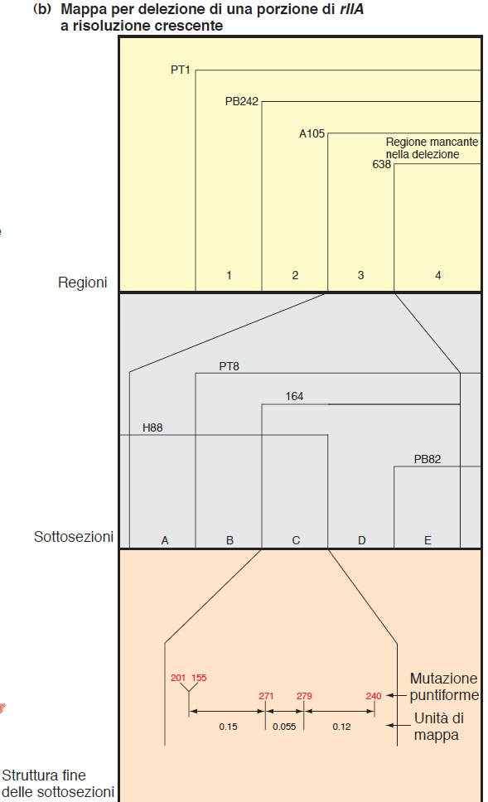
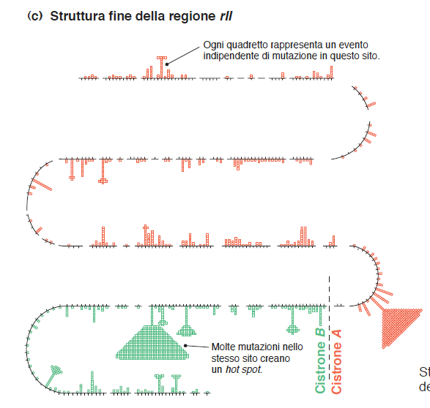

Slide 24
Il numero dei siti mutabili nella regione RII è molto vicino al numero dei nucleotidi stimati in questa regione, una mutazione può originarsi dal cambiamento di un singolo nucleotide, e che la ricombinazione può avvenire tra coppie di nucleotidi adiacenti.
Le mutazioni all’interno della regione RII formano una mappa di ricombinazione riproducibile e lineare un gene è composto da una sequenza lineare continua di coppie di nucleotidi all’interno del DNA
RIIA non si sovrappone con RIIB le sequenze nucleotidiche dei due geni sono separate e distinte
Gene: insieme lineare di coppie di nucleotidi, posto all’interno di una regione distinta di un cromosoma, che funge da unità funzionale

